Slide 1
Инструменты кредитной поддержки сельскохозяйственной кооперации

Slide 2





О Банке
Осуществляет кредитование МСП
с 2017 года
Участник национальной
гарантийной системы
с 2016 года
Реализует гарантийную
поддержку МСП
с 2013 года
Реализует государственную
программу финансовой
поддержки МСП
с 2004 года
АО «МСП Банк»
учреждено
1999 год

Slide 3

Кредитная поддержка сельскохозяйственной кооперации
МСП Банк оказывает финансовую поддержку Субъектам МСП - сельскохозяйственным производственным или потребительским кооперативам или членам сельскохозяйственного потребительского кооператива – крестьянским (фермерским) хозяйствам посредством предоставления им кредитов на цели оборотного и инвестиционного кредитования.

Slide 4

Кредитная поддержка сельскохозяйственной кооперации
Преимущества
Продуктовая линейка, разработанная с учетом специфики ведения сельскохозяйственной деятельности
Возможность получения оборотного финансирования до 10 млн БЕЗ ЗАЛОГА*
Возможность получения финансирования по ставке от 1 до 5% годовых по программам Минсельхоза**
*Финансирование предоставляется под поручительство РГО и/или гарантию корпорации МСП
**Субсидирование процентной ставки по программам Минсельхоза РФ осуществляется согласно перечню направлений целевого использования льготных
краткосрочных кредитов

Slide 5



Кредитная поддержка сельскохозяйственной кооперации
«Оборотное кредитование»
ЦЕЛЬ КРЕДИТОВАНИЯ – пополнение оборотных средств, финансирование текущей деятельности (включая выплату заработной платы и пр. платежи, за исключением уплаты налогов и сборов).
СУММА КРЕДИТА
СРОК КРЕДИТА
СТАВКА ПО КРЕДИТУ
От 1 до 500
млн рублей
Не более
36 месяцев
8,5% годовых*
«Инвестиционное кредитование»
ЦЕЛЬ КРЕДИТОВАНИЯ – финансирование инвестиций для приобретения, реконструкции, модернизации, ремонта основных средств, а также для строительства зданий и сооружений производственного назначения.
СУММА КРЕДИТА
СРОК КРЕДИТА
СТАВКА ПО КРЕДИТУ
От 1 до 1000
млн рублей
Не более
84 месяцев
8,5% годовых*
*в случае соответствия кредитной сделки требованиям льготного кредитования:
Минсельхоза России и наличии субсидий процентная ставка составит от 1% до 5% годовых.

Slide 6

Кредитная поддержка в рамках базовых кредитных продуктов
«Контрактное кредитование»
ЦЕЛЬ КРЕДИТОВАНИЯ – финансирование расходов, связанных с исполнением Заемщиком контракта в рамках Федеральных законов 223-ФЗ и 44-ФЗ, но не более 70% суммы контракта уменьшенной на сумму аванса, предусмотренного контрактом или полученного от заказчика, а также на сумму произведенных оплат в рамках выполнения контракта. в случае если финансирование осуществляется до заключения контракта - не более 70% от величины максимальной закупки, указанной в параметрах закупки на сайте zakupki.gov.ru.
СУММА КРЕДИТА
СРОК КРЕДИТА
СТАВКА ПО КРЕДИТУ*
От 1 до 500
млн рублей
Не более
36 месяцев
Приоритетные отрасли: 9,6% годовых;
Неприоритетные отрасли:
Для субъектов среднего бизнеса – 9,6% годовых;
Для субъектов малого бизнеса – 10,6% годовых
но не более 70% суммы контракта, уменьшенной на сумму полученного аванса и на сумму произведенных оплат за выполнение контракта от заказчика.
но не более срока действия контракта, увеличенного на 90 дней.
*в случае соответствия кредитной сделки требованиям льготного кредитования:
Банка России процентная ставка составит 8,5% годовых;
Минсельхоза России и наличии субсидий процентная ставка составит от 1% до 5% годовых.

Slide 7

Кредитная поддержка в рамках базовых кредитных продуктов
«Рефинансирование»
ЦЕЛЬ КРЕДИТОВАНИЯ - рефинансирование кредитов (займов), выданных другими кредитными организациями на оборотные и инвестиционные цели.
СУММА КРЕДИТА
При кредитовании на оборотные цели:
от 10 до 500 млн рублей
При кредитовании на инвестиционные цели:
от 10 до 1000 млн рублей
СРОК КРЕДИТА
СТАВКА ПО КРЕДИТУ
На пополнение оборотных средств, финансирование текущей деятельности: не более 36 месяцев
На финансирование инвестиций: не более 84 месяцев
Приоритетные отрасли на оборотные цели: 9,6% годовых;
Приоритетные отрасли на инвестиционные цели: 9,1% годовых
Неприоритетные отрасли на оборотные цели:
Для субъектов среднего бизнеса – 9,6% годовых;
Для субъектов малого бизнеса – 10,6% годовых
Неприоритетные отрасли на инвестиционные цели:
Для субъектов среднего бизнеса – 9,1% годовых;
Для субъектов малого бизнеса – 10,1% годовых

Slide 8



















Специальные продукты в рамках базовых продуктов
Наличие льготных программ и возможности рыночного кредитования
Специальные продукты для приоритетных ниш*
(«дисконтные карты – 8,5%»)
Цель кредитования
помимо ценовых преференций (процентная ставка 8,5% годовых) могут применяться:
льготы по собственному участию в инвестиционном. проекте (10-15%),
возможность погашения части (до 50%) суммы основного долга в конце срока,
возможность оформления недообеспеченных сделок (50-70% обеспечения) под рыночную ставку,
более простой процесс рассмотрения заявок…
1
Оборотное
кредитование
Сельхозкооперация
ДФО
Моногорода
Стартапы
Минэкономразвития
Минсельхоз
Рынок
8,5%
9,6%/10,6%**
1-5%
Газели
Женщины
Спорт
Северный завоз
2
Инвестиционное
кредитование
Сельхозкооперация
ДФО
Серебряный бизнес
Моногорода
Стартапы
Минэкономразвития
Минсельхоз
Рынок
8,5%
9,1%/10,1%
1-5%
Газели
Женщины
Спорт
Семейный бизнес
3
Контрактное
кредитование
Минэкономразвития
Минсельхоз
Рынок
Спорт
8,5%
9,6%/10,6%
1-5%
4
Рефинансирование
9,1%/10,6%
Рынок
Опция «911»
5
Микрокредит
ДФО
Мама предприниматель
Моногорода
* – соответствие целевым сегментам определяется на основании чек-листа
** – для приоритетных и неприоритетных отраслей в рамках Программы стимулирования кредитования субъектов МСП, см. Приложение 3

Slide 9

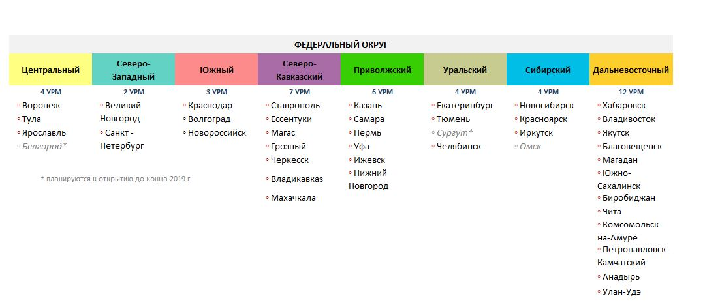
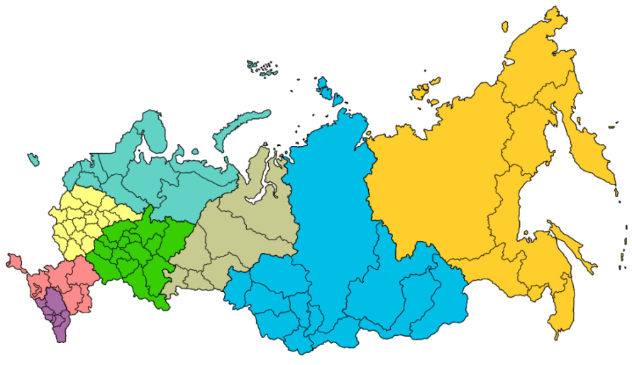
Региональное покрытие
КОЛИЧЕСТВО УРМ
на конец 2019 года
ПРЯМОЕ КРЕДИТОВАНИЕ ЧЕРЕЗ УРМ
ЦЕЛЕВЫЕ
ОРИЕНТИРЫ
42
2018
2019
16млрд руб.
25,9млрд руб.
Поддержка предпринимателей на всей территории России
Акцент на особенности и потребности конкретного региона
Поддержка МСП как с точки зрения географического местонахождения, так и вида деятельности
Достижение целевого (не менее 10%) позиционирования УРМ в конкретном регионе
Взаимодействие с региональными и муниципальными властями, РГО, МФЦ
Участие в региональных программах поддержки МСП
РАСШИРЕНИЕ СЕТИ УРМ в 2019 году НЕ ПЛАНИРУЕТСЯ
открытие УРМ будет производиться только в случае выявления отдельной потребности поддержки МСП в конкретном регионе

Slide 10
Портал АИС НГС – smbfin.ru
5 шагов до получения кредита через портал АИС НГС
Ввод ИНН, СНИЛС, ОГРН, выбор сертификата УКЭП, получение логина и пароля, принятие условий Пользовательского соглашения, авторизация на портале
Заполнение карточки ЮЛ, части информации заполнена автоматически из внешних источников
Добавление документов на заявку, система автоматически формирует пакет документов, которые необходимо приложить и подписать УКЭП
Заполнение полей с параметрами кредита (цель, сумма, срок, продукт, источник погашения, валюта)
Заведение карточек объектов залога и поручительства, добавление ЮЛ / ФЛ поручителя
1
2
3
4
5
Регистрация и авторизация (с УКЭП)
Заявка
Анкета
Обеспечение
Документы
Отправка на рассмотрение
~5-7 мин.
~25 мин.
1 объект залога ~3 мин.
поручительство ~1 мин.
Минимальное время загрузки всех документов ~120 мин.*
~5 мин.
Для регистрации на портале и подписания документов обязательно наличие ключа электронной подписи (УКЭП) у субъекта МСП и поручителя/залогодателя
Ключ электронной подписи можно получить в удостоверяющем центре, аккредитованном в Министерстве связи и массовых коммуникаций Российской Федерации. Перечень удостоверяющих центров доступен на официальном сайте министерства в разделе «Аккредитация удостоверяющих центров» (http://minsvyaz.ru/ru/activity/govservices/2/)
Ознакомиться с детальной информацией по порядку регистрации и авторизации на портале АИС НГС, а также по формированию и отправке кредитной заявки можно ознакомиться в:
Инструкции по созданию кредитной заявки в системе АИС НГС
Инструкции по регистрации и авторизации пользователей в системе АИС НГС
Консультации и техническая поддержка:
тел. 8 800 30 20 100,
электронный адрес: msbsupport@mspbank.ru
* - время загрузки зависит от количества объектов обеспечения, вида кредитного продукта, наличия готовых скан-копий всех документов и скорости Интернет

Slide 11


Slide 12
Благодарим за внимание!
Акционерное общество «Российский Банк поддержки малого и среднего предпринимательства» (АО «МСП Банк»)
115035, Россия, г. Москва, ул. Садовническая, дом 79
+7 (495) 783-79-98, 783-79-66 info@mspbank.ru

